Slide 1



برنامج دعم التعلمات الأساس
مادة الرياضيات
المستوى
المقاعد
محدودة
3
لبنة ضرب
المسار
2
الحصة 5
نسخة تجريبية خاصة بمؤسسات الريادة
نسخة قيد التطوير

Slide 2




توجيهات لاستعمال العرض
شرائح خاصة بالأستاذ
إرشادات وشروحات يجب على الأستاذ قولها
إيقاف العرض( مناولة /نمذجة/ممارسة في مجموعات أو في ثنائيات)

Slide 3



توجيهات لاستعمال الكراسة
باقي الأنشطة تنجز في المنزل
أنشطة تنجز في القسم كما هي معروضة على الشرائح

Slide 4


أهداف الحصة
في نهاية الحصة سيكون التلاميذ قادرين على:
قراءة وكتابة وتفكيك ومقارنة وترتيب الأعداد من 0 إلى 9999
حل مسائل بسيطة باستخدام استراتيجية الأسئلة الأربعة

Slide 5








الإعداد المادي للأستاذ(ة)
المذكرة اليومية
عدة المناولة
العرض الرقمي

Slide 6

هيكلة الحصة
خاص بالمدرس
حساب ذهني
1
دقـائق
10
جداول ضرب الأعداد 7 و 8 و9
الأعداد
2
دقيقة
30
نشاط التعرف على قراءة وكتابة وتفكيك ومقارنة وترتيب الأعداد من 0 إلى 9999
العمليات وحل المسائل
3
دقيقة
10
الاستئناس باستراتيجية الأسئلة الأربعة لحل مسألة
عمل فردي على الكراسة
4
دقيقة
10
الإنجاز/التصحيح
لعبة
5
دقائق
5
رمي الكرة (التدرب على الضرب)

Slide 7







أيقونات توجيهية
هذا النشاط مرتبط بتوظيف الألواح.
المناولة والألعاب
العمل الجماعي/نمذجة
العمل الثنائي
عمل فردي على الكراسة
أصغي إلى أستاذي وألاحظ ما يفعله.
أُحَضِّرُ لوازمي المدرسية قبل بداية الدرس.
العمل في مجموعات صغرى

Slide 8

ألعاب | عمليات وحل المسائل | الأعداد | نشاط اعتيادي | افتتاح الحصة
مرحبا بكم أعزائي سنبدأ حصة اليوم، انتبهوا جيدا
مرحبا بكم أبنائي الأعزاء

Slide 9



ألعاب | عمليات وحل المسائل | الأعداد | نشاط اعتيادي | افتتاح الحصة
أبنائي الأعزاء، ضعوا اللوحة والقلم والكراسة في القمطر، ستحتاجونها في هذه الحصة.
دفتر البحث
كراسة
قلم الرصاص
لوحة

Slide 10
ألعاب | عمليات وحل المسائل | الأعداد | نشاط اعتيادي | افتتاح الحصة
سنتدرب طيلة هذا الأسبوع على الاستعمال الجيد للوحة، انتبهوا جيدا.
أَجْلِسُ بِشَكْلٍ صَحيحٍ في مَكاني كَما يُوَضِّحُهُ أُسْتاذي؛
أَسْتَمِعُ بِإِمْعانٍ لِتَعْليماتِ أُسْتاذي وَشَرْحِهِ؛
أَطْلُبُ الْإِذْنَ مِنْ أُسْتاذي قَبْلَ تَقْديمِ الْجَوابِ، وَعِنْدَ طَرْحِ السُّؤالِ، وَعِنْدَ الْخُروجِ إِلى الْمِرْحاضِ؛
أصغي وأنتبه إلى أستاذي (تي)
أَنْصَحُ صَديقي الَّذي لا يَلْتَزِمُ بِهَذِهِ الشُّروطِ، لِكَيْ يَلْتَزِمُ بِها.
سيفوز التلاميذ الذين يلتزمون بهذه السلوكات بنجمة التميز

Slide 11
نشاط اعتيادي
جداول الضرب
5 دقائق

Slide 12
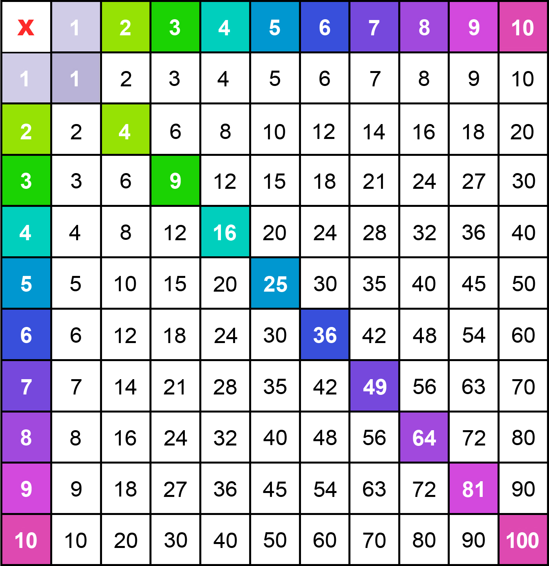

ألعاب | عمليات وحل المسائل | الأعداد | نشاط اعتيادي | افتتاح الحصة
  يعرض الأستاذ جدول الضرب
  يقرأ الأستاذ جدول الضرب ويطلب من بعض المتعلمين القراءة

Slide 13
ألعاب | عمليات وحل المسائل | الأعداد | نشاط اعتيادي | افتتاح الحصة
  تابعوا معي سأقوم بملء جدول ضرب العدد 7 انتبهوا ستفعلون مثلي لملء جدولي ضرب العددين 8 و9
2X7
7 + 7
14

Slide 14
ألعاب | عمليات وحل المسائل | الأعداد | نشاط اعتيادي | افتتاح الحصة
  يكرر الاستاذ العملية حتى يحصل على جدول ضرب العدد 7 كاملا.
  تابعوا سأقرأ الجدول
6×3=.

Slide 15
ألعاب | عمليات وحل المسائل | الأعداد | نشاط اعتيادي | افتتاح الحصة
  في مجموعات، وبنفس الطريقة، قوموا بملء جدولي ضرب العددين 8 و 9
6×3=.

Slide 16
نشاط الأعداد
قراءة وكتابة وتفكيك ومقارنة وترتيب الأعداد من 0 إلى 9999
(النقود + بطاقات تفكيك العدد)
5 دقائق

Slide 17






ألعاب | عمليات وحل المسائل | الأعداد | نشاط اعتيادي | افتتاح الحصة
  الآن سنتدرب على قراءة وكتابة وتفكيك الأعداد من 0 إلى 9999 باستخدام النقود.
بشكل فردي يتدرب المتعلمون على قراءة وكتابة وتفكيك الأعداد من 0 إلى 9999 باستخدام لعبة النقود.
نمذجة التعرف على الاعداد بالخشيبات والحزم

Slide 18
ألعاب | عمليات وحل المسائل | الأعداد | نشاط اعتيادي | افتتاح الحصة
  سنشتغل على الألواح، استعدوا.

Slide 19
ألعاب | عمليات وحل المسائل | الأعداد | نشاط اعتيادي | افتتاح الحصة
  على ألواحكم أكتبوا بالأرقام العدد الممثل بالنقود.
...

Slide 20
ألعاب | عمليات وحل المسائل | الأعداد | نشاط اعتيادي | افتتاح الحصة
  التصحيح
345

Slide 21
ألعاب | عمليات وحل المسائل | الأعداد | نشاط اعتيادي | افتتاح الحصة
  على ألواحكم أكتبوا بالحروف العدد الممثل بالنقود.
...

Slide 22
ألعاب | عمليات وحل المسائل | الأعداد | نشاط اعتيادي | افتتاح الحصة
  التصحيح
أربعة آلاف ومئتان وأربعة وثلاثون

Slide 23
ألعاب | عمليات وحل المسائل | الأعداد | نشاط اعتيادي | افتتاح الحصة
  على ألواحكم أكتبوا بالأرقام العدد الممثل بالنقود.
...

Slide 24
ألعاب | عمليات وحل المسائل | الأعداد | نشاط اعتيادي | افتتاح الحصة
  التصحيح
3023

Slide 25
ألعاب | عمليات وحل المسائل | الأعداد | نشاط اعتيادي | افتتاح الحصة
  الآن سنتدرب على قراءة وكتابة وتفكيك الأعداد من 0 إلى 999 باستخدام النقود.
التدرب على مقارنة وترتيب الأعداد من 0 إلى 9999 باستخدام بطاقات تفكيك العدد.
نمذجة التعرف على الاعداد بالخشيبات والحزم

Slide 26
ألعاب | عمليات وحل المسائل | الأعداد | نشاط اعتيادي | افتتاح الحصة
  سنشتغل على الألواح، استعدوا.

Slide 27
ألعاب | عمليات وحل المسائل | الأعداد | نشاط اعتيادي | افتتاح الحصة
  على ألواحكم قارنوا العددين.
874…864

Slide 28
ألعاب | عمليات وحل المسائل | الأعداد | نشاط اعتيادي | افتتاح الحصة
  ينتدب الأستاذ أحد المتعلمين للتصحيح على السبورة
  يصرح المتعلم بخطوات الحل
  يقدم الأستاذ التغذية الراجعة المناسبة
874 > 864

Slide 29
ألعاب | عمليات وحل المسائل | الأعداد | نشاط اعتيادي | افتتاح الحصة
  على ألواحكم قارنوا ما يلي.
5775…..8775

Slide 30
ألعاب | عمليات وحل المسائل | الأعداد | نشاط اعتيادي | افتتاح الحصة
  ينتدب الأستاذ أحد المتعلمين للتصحيح على السبورة
  يصرح المتعلم بخطوات الحل
  يقدم الأستاذ التغذية الراجعة المناسبة
5775 < 8775

Slide 31
ألعاب | عمليات وحل المسائل | الأعداد | نشاط اعتيادي | افتتاح الحصة
  على ألواحكم قارنوا ما يلي.
401…..400

Slide 32
ألعاب | عمليات وحل المسائل | الأعداد | نشاط اعتيادي | افتتاح الحصة
  ينتدب الأستاذ أحد المتعلمين للتصحيح على السبورة
  يصرح المتعلم بخطوات الحل
  يقدم الأستاذ التغذية الراجعة المناسبة
401 > 400

Slide 33
عمليات وحل المسائل
التدرب على حل مسائل باستعمال استراتيجية الأسئلة الأربعة
10 دقائق

Slide 34
ألعاب | عمليات وحل المسائل | الأعداد | نشاط اعتيادي | افتتاح الحصة
يتدرّب أيمن يوميًا لمدة 3 ساعات. إذا كان يتدرّب 5 أيام في الأسبوع، فما مجموع ساعات التدريب في أسبوع واحد؟
  تابعوا معي سأقرأ المسألة
  تعرض المسألة على المسلاط العاكس ويقرأها الأستاذ قراءة واضحة ومتأنية.
حصل مرادُ على 28 نجمةً، يريد توزيعها بالتساوي على 7 أظرفةٍ، كم وضع مرادُ من نجمة في كل ظرف؟

Slide 35

ألعاب | عمليات وحل المسائل | الأعداد | نشاط اعتيادي | افتتاح الحصة
  أغمضوا أعينكم وحاولوا تخيل المسألة.
  يقرا الأستاذ المسألة و يطرح سلسلة من الأسئلة لمساعدة المتعلمين على فهم المسألة والتعرف على العملية المناسبة.

Slide 36

ألعاب | عمليات وحل المسائل | الأعداد | نشاط اعتيادي | افتتاح الحصة
  الآن تابعوا معي سنتعرف على كيفية حل المسالة باستخدام استراتيجية الأسئلة الأربعة.
  سنحاول أولا استخراج المعلومات الواردة في المسألة.
السؤال
حصل مرادُ على 28 نجمةً، يريد توزيعها بالتساوي على 7 أظرفةٍ، كم وضع مرادُ من نجمة في كل ظرف؟
1- ما المعلومات الواردة في المسألة؟

Slide 37
ألعاب | عمليات وحل المسائل | الأعداد | نشاط اعتيادي | افتتاح الحصة
  يوجه الأستاذ المتعلمين لاستخراج المعلومات الواردة في المسألة.
الحل
حصل مرادُ على 28 نجمةً، يريد توزيعها بالتساوي على 7 أظرفةٍ، كم وضع مرادُ من نجمة في كل ظرف؟
المعلومات الواردة في المسألة هي:
يملك مراد 28 نجمة
يريد توزيعها على 7 أظرفة بالتساوي.

Slide 38
ألعاب | عمليات وحل المسائل | الأعداد | نشاط اعتيادي | افتتاح الحصة
  بعد التعرف على المعلومات الواردة في المسألة سنحاول أن نحدد ما المطلوب منا في هذه المسألة.
السؤال
حصل مرادُ على 28 نجمةً، يريد توزيعها بالتساوي على 7 أظرفةٍ، كم وضع مرادُ من نجمة في كل ظرف؟
2- ما المطلوب مني؟

Slide 39
ألعاب | عمليات وحل المسائل | الأعداد | نشاط اعتيادي | افتتاح الحصة
  يتفاعل الأستاذ مع المتعلمين لتحديد المطلوب.
الحل
حصل مرادُ على 28 نجمةً، يريد توزيعها بالتساوي على 7 أظرفةٍ، كم وضع مرادُ من نجمة في كل ظرف؟
المطلوب هو:
حساب عدد النجمات في كل ظرف.

Slide 40
ألعاب | عمليات وحل المسائل | الأعداد | نشاط اعتيادي | افتتاح الحصة
  في المرجلة الأخيرة سنحدد ماذا علينا أن نفعل بالضبط لإيجاد المطلوب.
السؤال
حصل مرادُ على 28 نجمةً، يريد توزيعها بالتساوي على 7 أظرفةٍ، كم وضع مرادُ من نجمة في كل ظرف؟
3- ماذا علينا أن نفعل؟ ولماذا؟

Slide 41
ألعاب | عمليات وحل المسائل | الأعداد | نشاط اعتيادي | افتتاح الحصة
  الجواب
الحل
حصل مرادُ على 28 نجمةً، يريد توزيعها بالتساوي على 7 أظرفةٍ، كم وضع مرادُ من نجمة في كل ظرف؟
مجموع عدد النجمات.
عدد الأظرفة المستعملة.
عدد النجمات في كل ظرف.
لإيجاد المطلوب عليّ أن أقوم بعملية القسمة.

Slide 42
ألعاب | عمليات وحل المسائل | الأعداد | نشاط اعتيادي | افتتاح الحصة
  لاحظوا جيدا لماذا سنجري عملية القسمة لإيجاد حل المسألة.
مجموع عدد النجمات التي يملكها مراد
عدد النجمات في كل ظرف
عدد النجمات في كل ظرف
عدد الأظرفة

Slide 43
ألعاب | عمليات وحل المسائل | الأعداد | نشاط اعتيادي | افتتاح الحصة
  نعم للحصول على عدد النجمات في كل ظرف سنقوم بقسمة مجموع عدد النجمات على عدد الأظرفة.
28
؟
؟
7

Slide 44
ألعاب | عمليات وحل المسائل | الأعداد | نشاط اعتيادي | افتتاح الحصة
  حل المسألة.
  يمكن لبعض المتعلمين اقتراح عملية الضرب ( (7X?=28
كم وضع مرادُ من نجمة في كل ظرف؟
حصل مرادُ على 28 نجمةً، يريد توزيعها بالتساوي على 7 أظرفةٍ، كم وضع مرادُ من نجمة في كل ظرف؟
عدد النجمات في كل ظرف:
28 : 7 = 4
نجمات.

Slide 45
عمل فردي على الكراسة
تمارين على الكراسة
10 دقائق

Slide 46
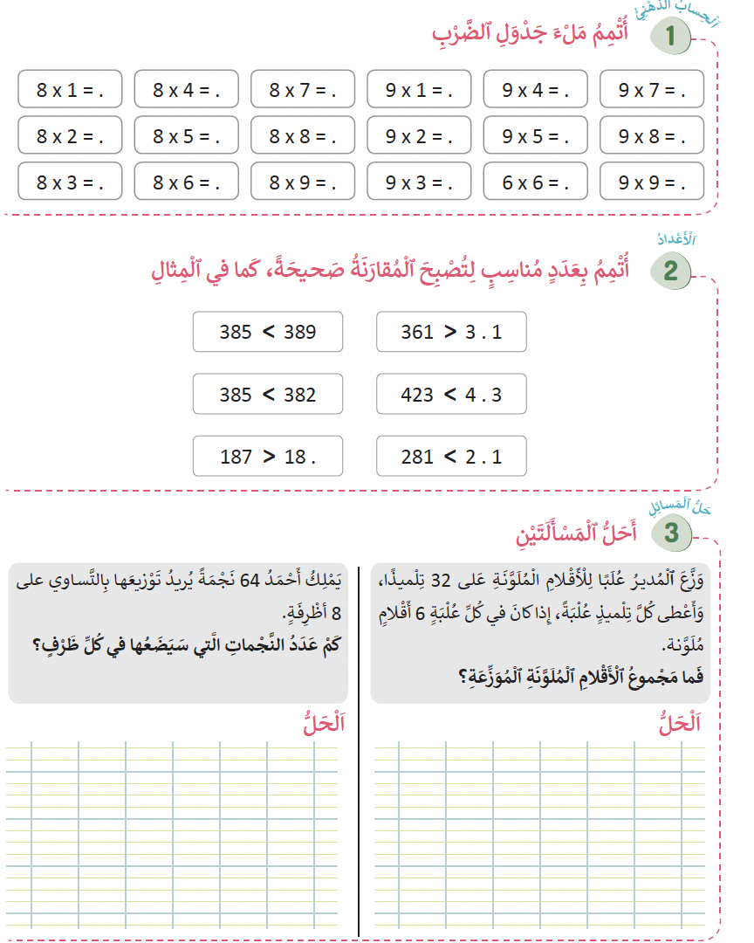
ألعاب | عمليات وحل المسائل | الأعداد | نشاط اعتيادي | افتتاح الحصة
  خدوا كراساتكم ،أنجزوا التمرين رقم 1 الصفحة 37

Slide 47
ألعاب | عمليات وحل المسائل | الأعداد | نشاط اعتيادي | افتتاح الحصة
  التصحيح
8
32
56
16
40
64
24
48
72

Slide 48
ألعاب | عمليات وحل المسائل | الأعداد | نشاط اعتيادي | افتتاح الحصة
  انجزوا التمرين رقم 2 الصفحة 37
  يقترح الأستاذ نشاط في مقارنة وترتيب الأعداد من 0 إلى 9999 للمتعلمين المتقدمين

Slide 49
ألعاب | عمليات وحل المسائل | الأعداد | نشاط اعتيادي | افتتاح الحصة
  التصحيح.
4
5
6
9
يناقش الأستاذ مع المتعلمين مختلف الحلول الممكنة

Slide 50


ألعاب | عمليات وحل المسائل | الأعداد | نشاط اعتيادي | افتتاح الحصة
  يطلب الأستاذ من المتعلمين البحث عن حل المسألة الأولى.
انجزوا المسألة ؛
استعينوا بخطوات الأسئلة الأربعة للحل.
دونوا خطوات الحل على دفاتر البحث؛

Slide 51
ألعاب | عمليات وحل المسائل | الأعداد | نشاط اعتيادي | افتتاح الحصة
  يطلب الأستاذ من المتعلمين البحث عن حل المسألة الثانية في منازلكم .
انجزوا المسألة في المنزل ؛
استعينوا بخطوات الأسئلة الأربعة للحل.
دونوا خطوات الحل على دفاتر البحث؛

Slide 52
لعبة: رمي الكرة
التدرب على الضرب
5 دقائق

Slide 53

ألعاب | عمليات وحل المسائل | الأعداد | نشاط اعتيادي | افتتاح الحصة
  الآن سنلعب لعبة رمي الكرة.
  التدرب على حساب فرق عددين
ٍٍ
التدرب على حساب جداء عددين ( أقل من 10 ) باستخدام للعبة رمي الكرة.

Slide 54

الواجبات المنزلية
ينجز المتعلمون ما تبقى من التمارين في منازلهم مع تذكيرهم بأن مراقبة الانجازات ستتم بداية الحصة الموالية

Slide 55


تبصر الحصة
تسجيل الملاحظات حول سير الحصة على المذكرة اليومية؛
تسجيل نسبة التحــــــــــــــــــــــكم التقديرية من أهـــــــــداف الحصة.

